Slide 1



AI개발자 트랙 미니프로젝트 7차
Chat Boy Web Service
DOOM! 조
Make it possible

Slide 2
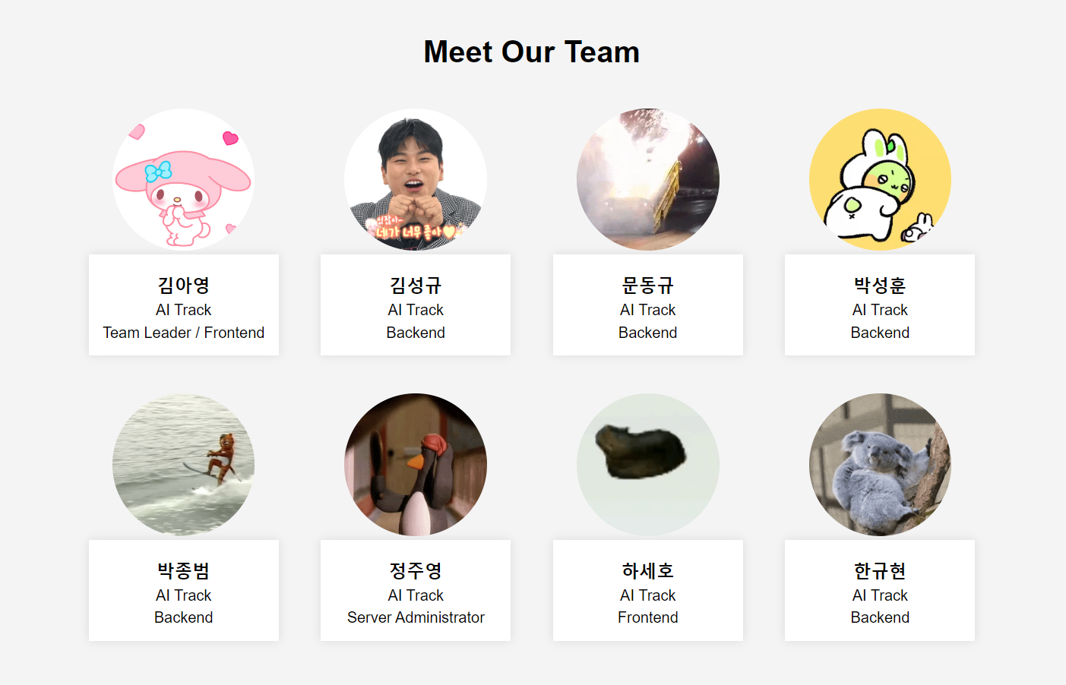
조원 소개

Slide 3
Index
화면 구성 - 디자인 요약
UI Design - figma
화면 서비스 플로우 설계
function - 필수 기능
모델 변경 - 추가수집
로그인 회원가입 구현
단발성 GPT
LANG GPT
admin - 추가한 기능
admin page 구성
admin page 기능
메모리 세션

Slide 4
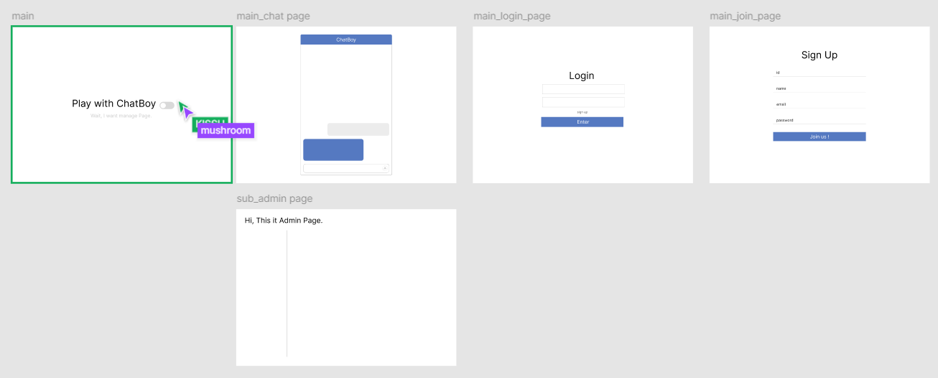
UI Design
Figma를 이용한 기본 UI 설계 및 디자인

Slide 5
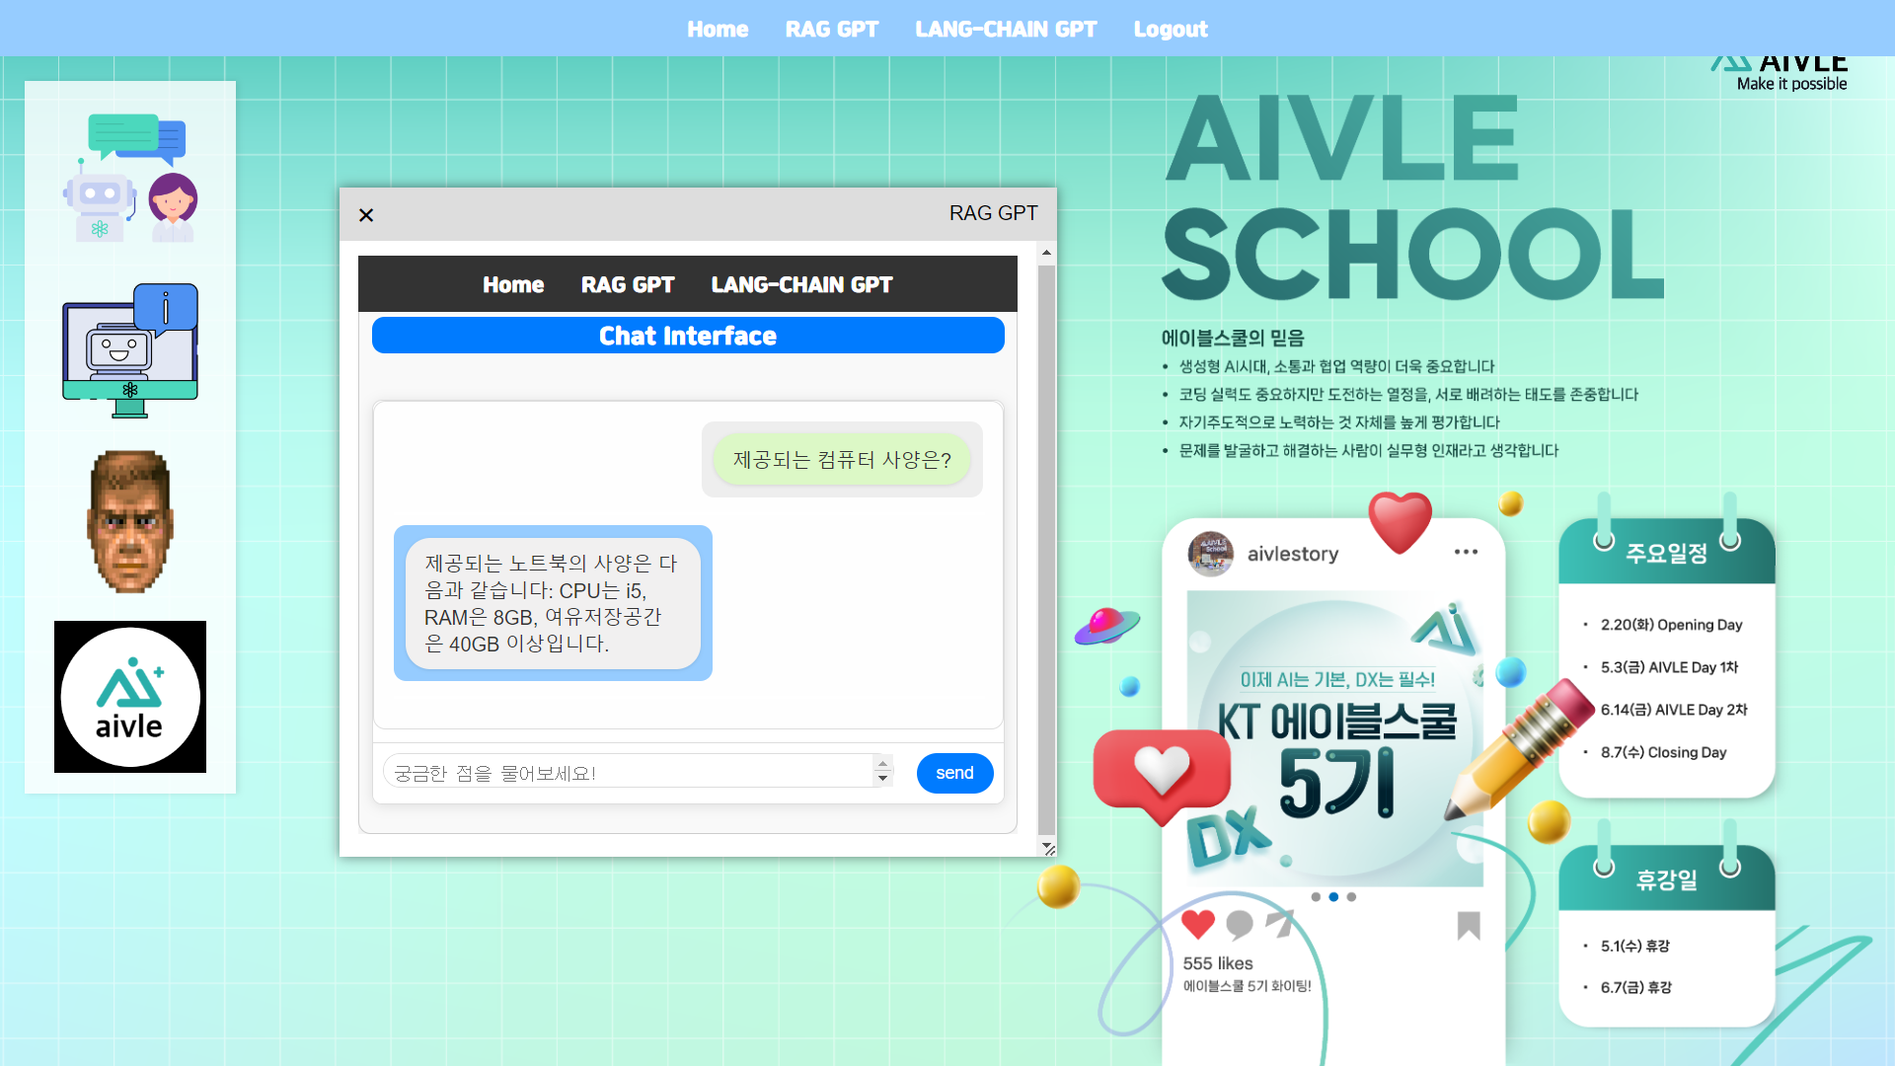

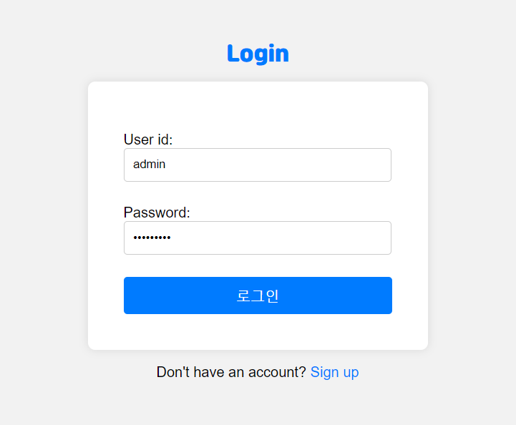
UI Design
오픈소스 css, flaticon을 이용하여 ui 제작

Slide 6
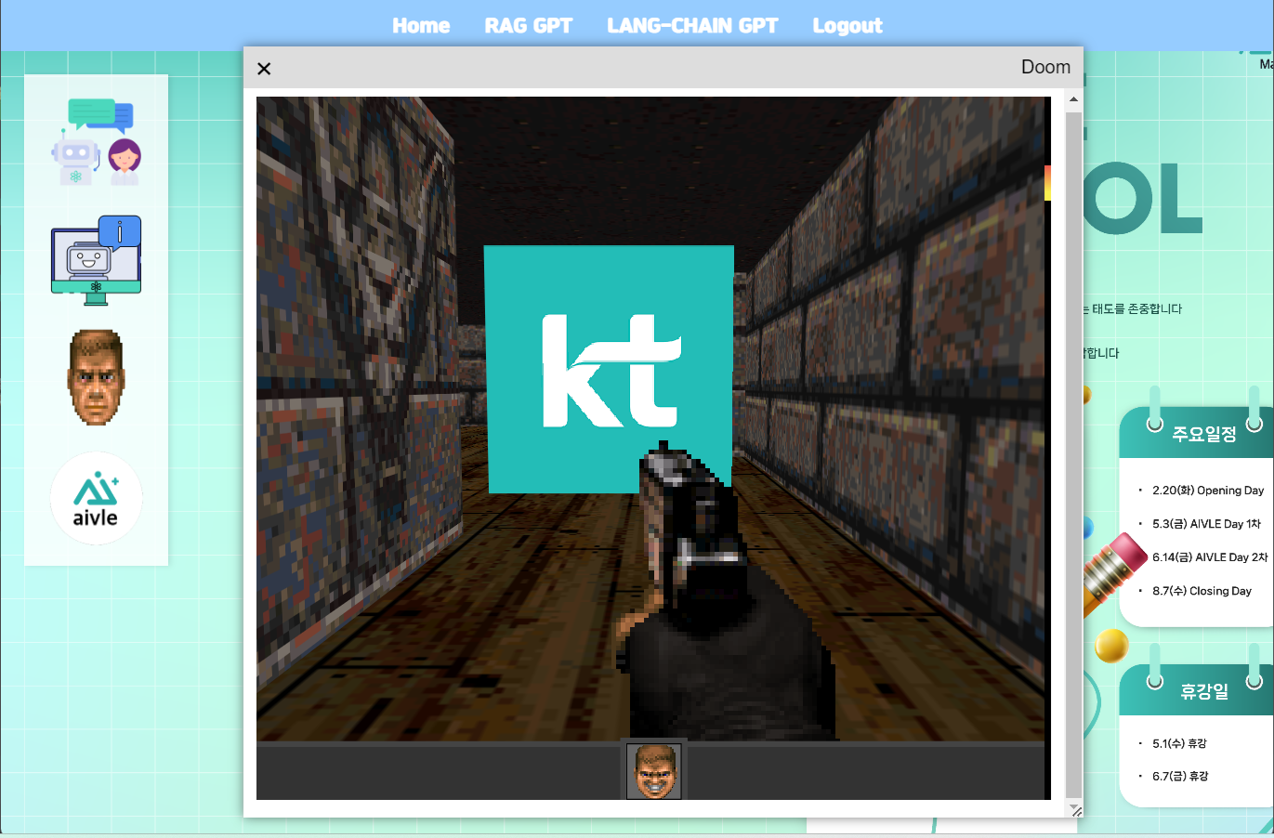
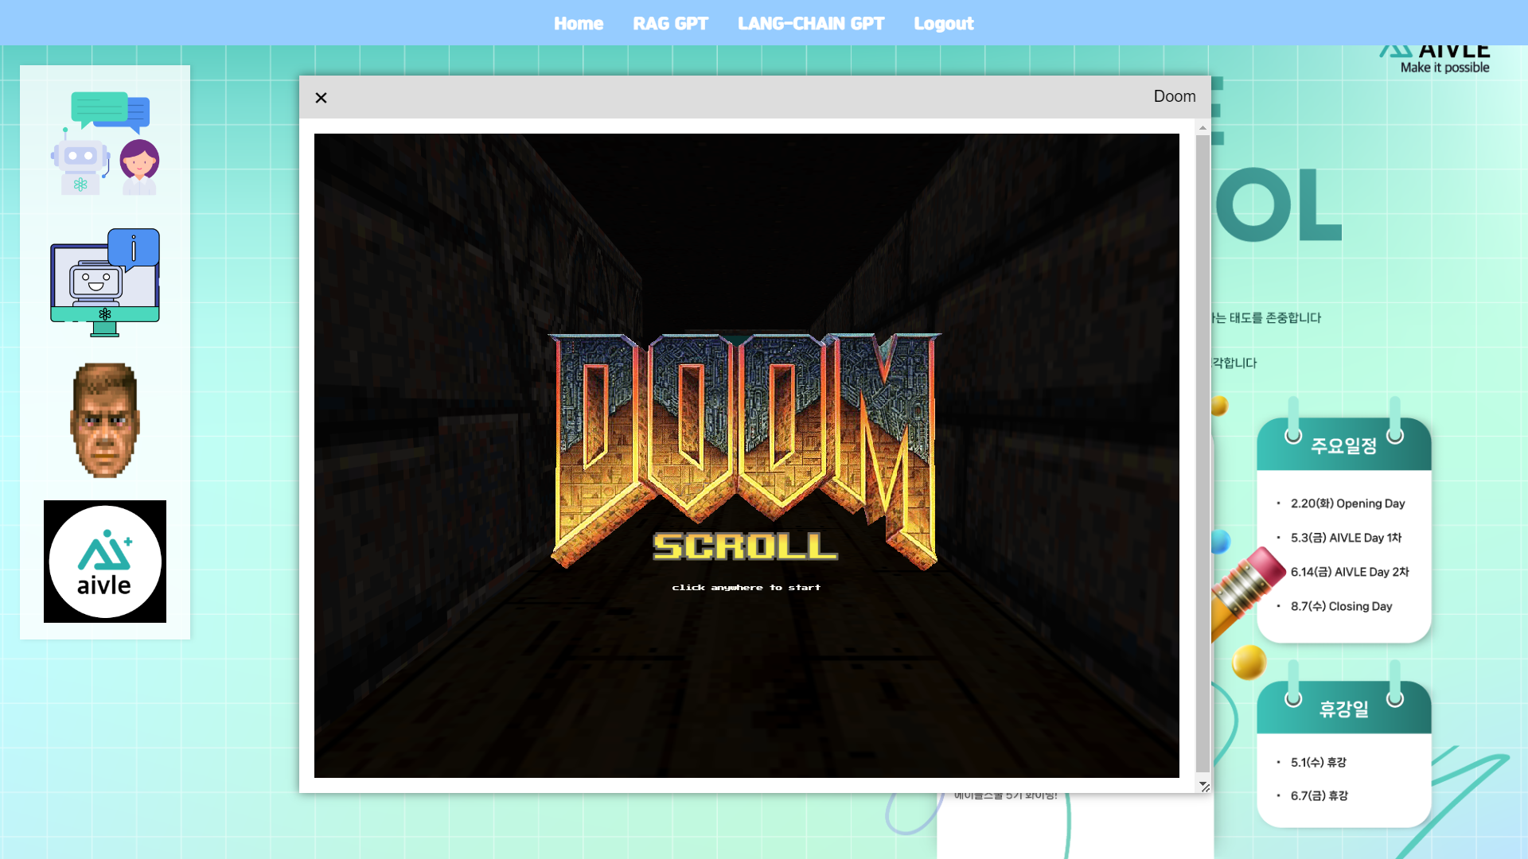
Easter Egg
Doom play 가능 (로그인 필수!!!)

Slide 7
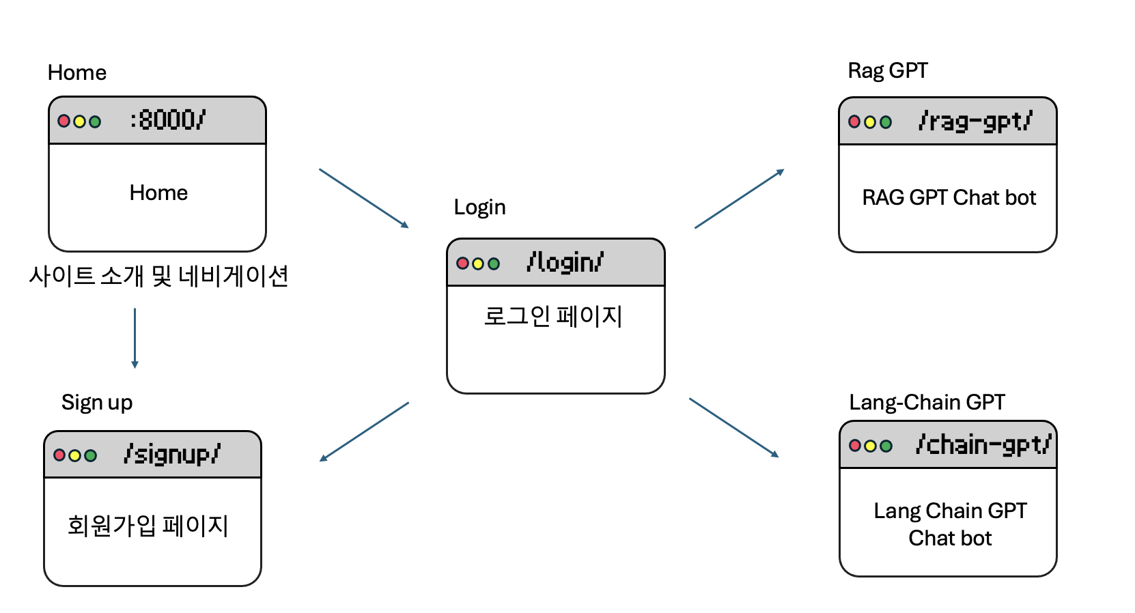
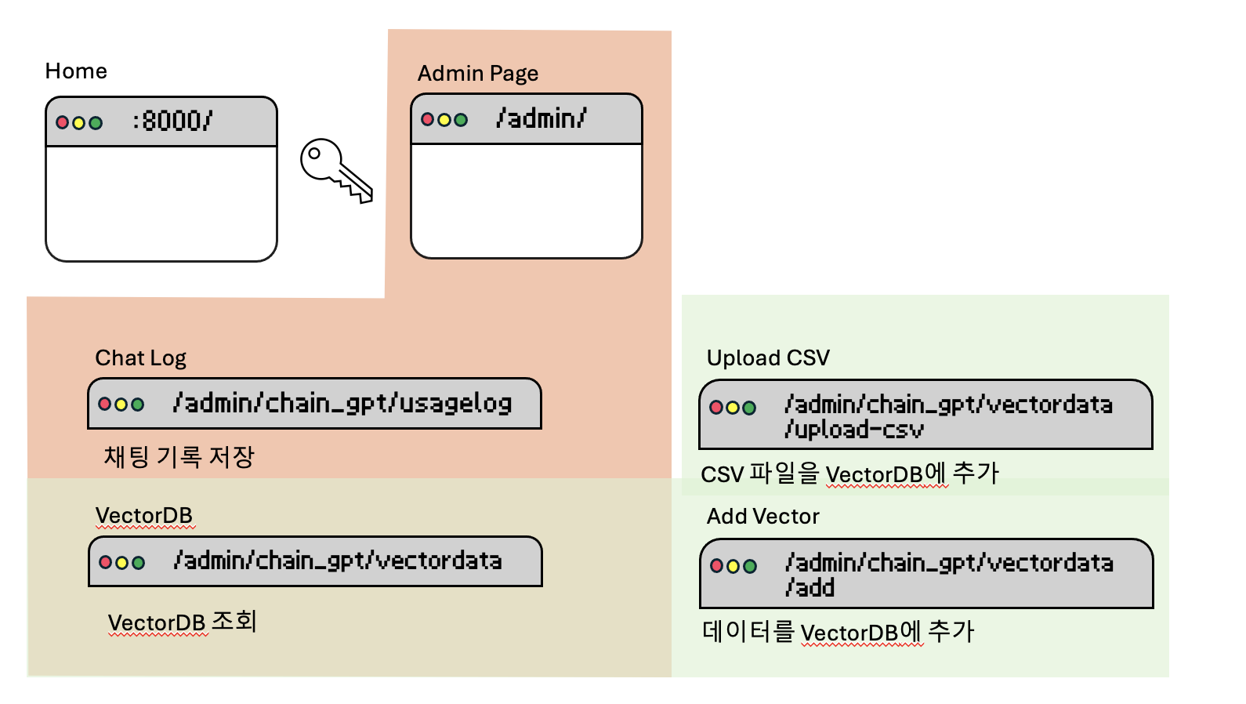
화면 서비스 플로우 설계

Slide 8
2. 기본 모델링
- 프로젝트 기본 목표
개인정보를 제외한, 추가 정보 수집 및 반영
Retrieval QA를 사용하여 데이터베이스에서 검색하고 답변 생성
질문과 답변이 이어지는 대화형 인터페이스
사용 이력 조회
vectorDB를 이용한 적절한 데이터 제공

Slide 9
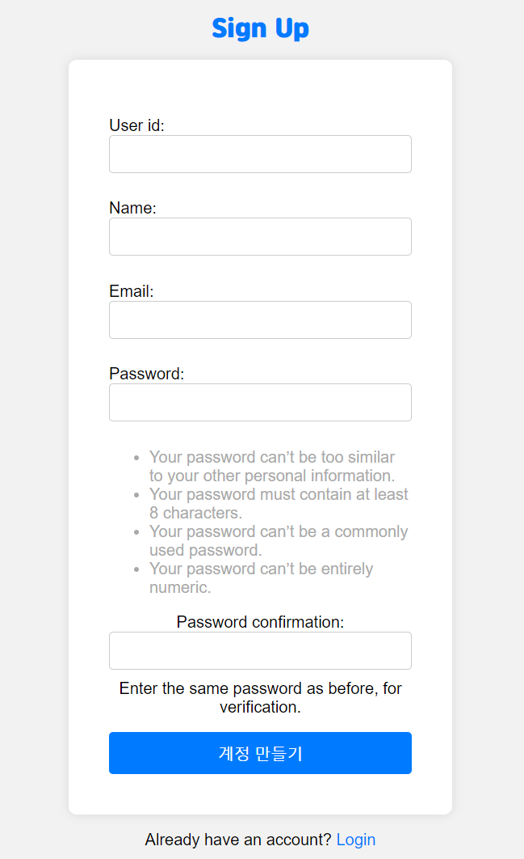
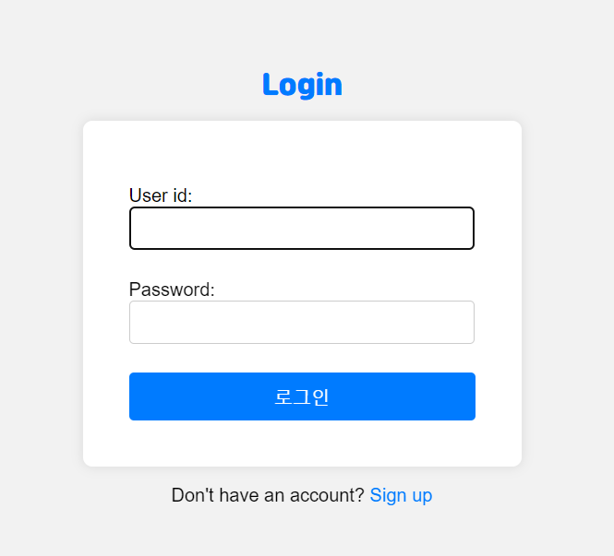
로그인 회원가입 구현
회원가입 및 로그인 인증된 사용자에게 채팅 권한 부여

Slide 10
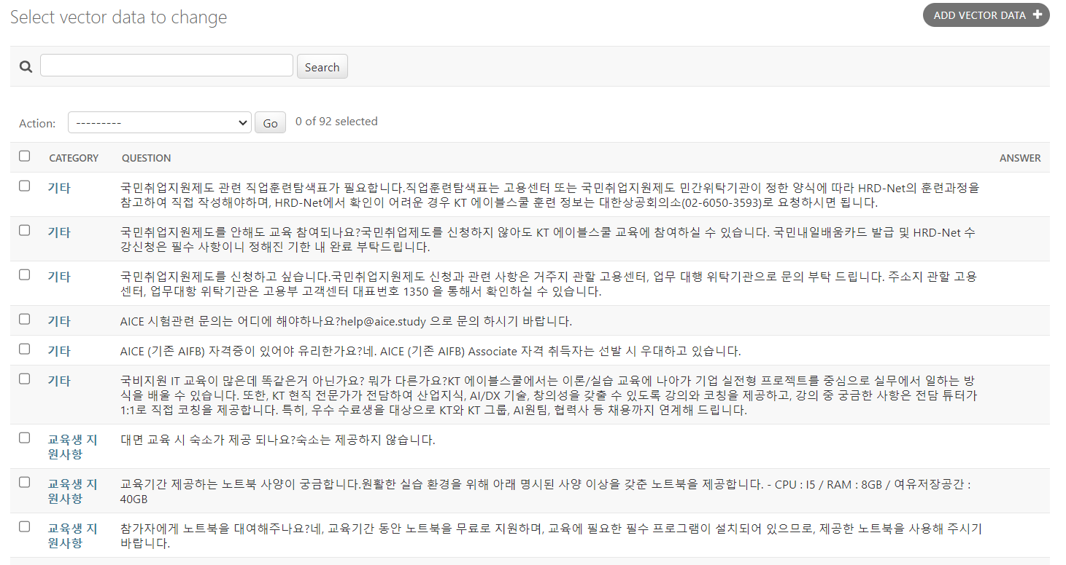
단발성 GPT
vectorDB 형식의 답변 데이터 저장
csv 파일을 이용하여,답변 추가 저장 가능

Slide 11
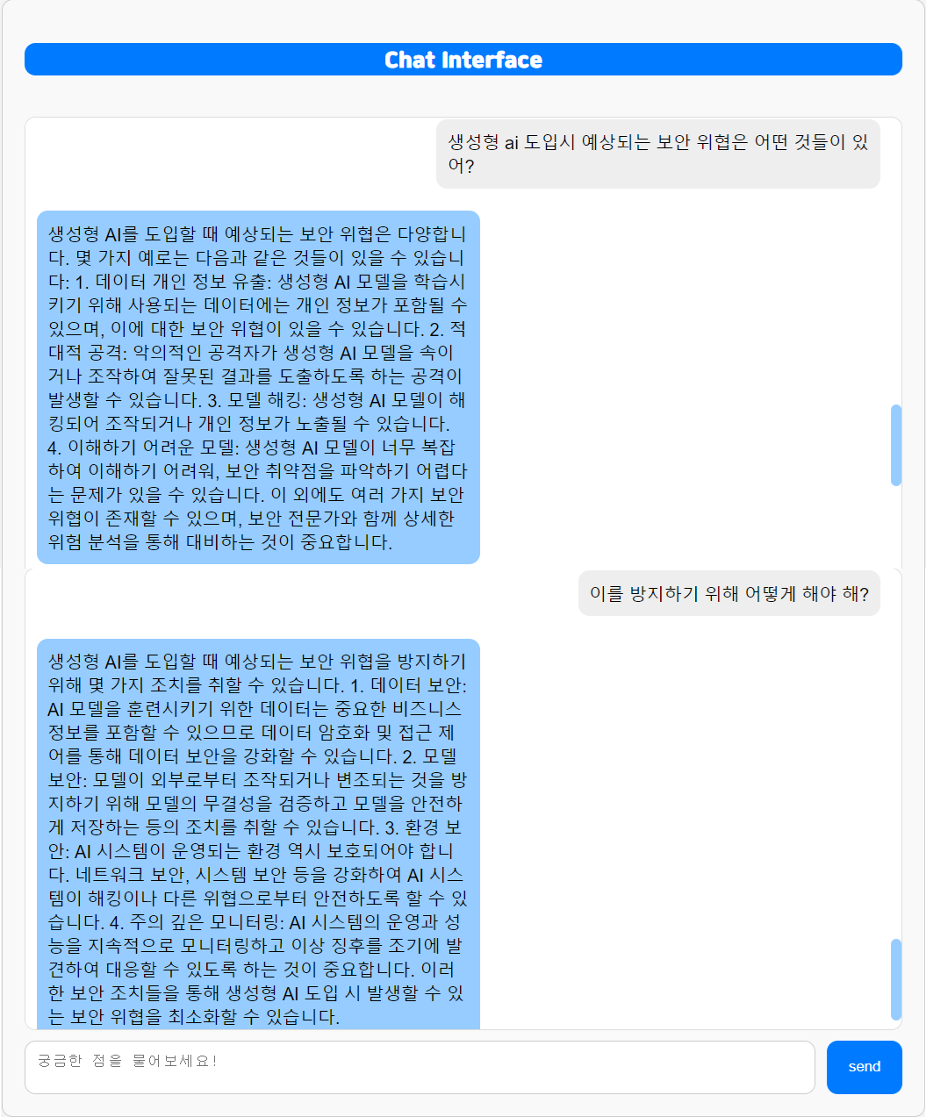
LANG GPT

Slide 12
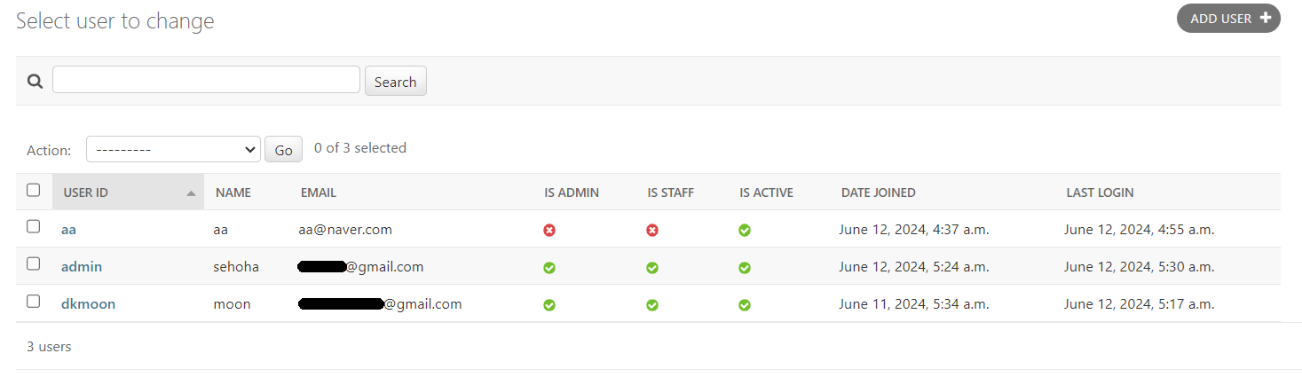
3. 단계별 모델링 admin - 추가한 기능
맴버별 권한 확인 및 설정
가입일 및 마지막 접속 시간 확인 가능

Slide 13
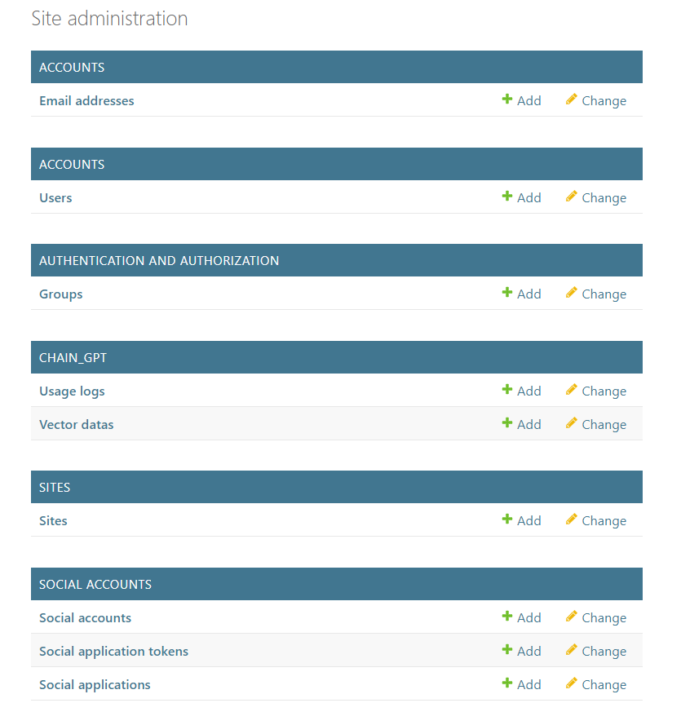
admin page 구성
관리자 권한 부여된 사용자의 관리 페이지
- 이메일 정보 추가 및 권한 변경 가능
- 유저별 권한 및 정보 확인가능
- 그룹
- 메시지 이력 확인 가능
- Vector Data 확인 및 추가 가능
- 추후 SNS 연동기능 추가 가능

Slide 14
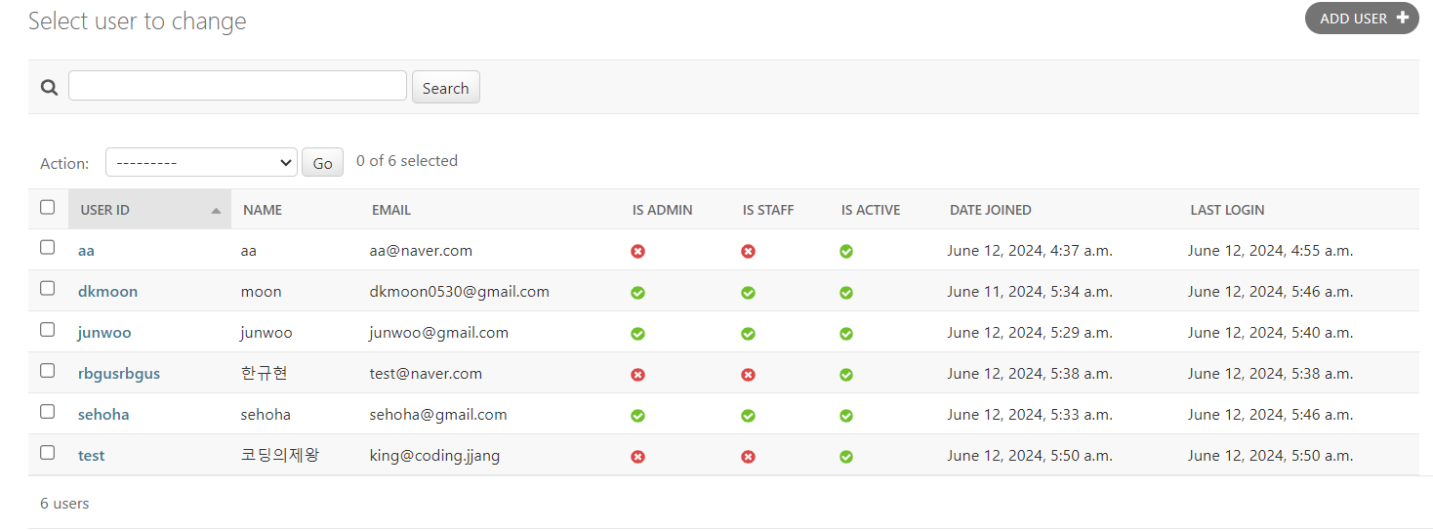
admin page 기능
단계별 모델링을 수행한 내용 또는 공유하고 싶은 점을 작성 해주세요

Slide 15
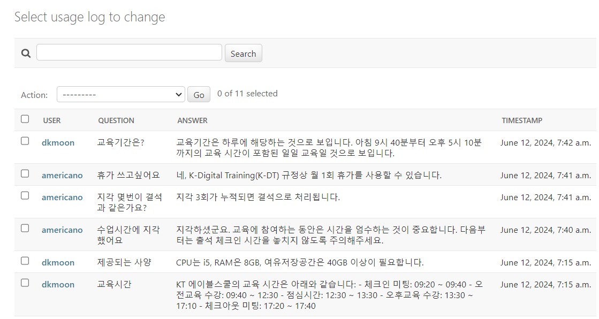
메모리 세션
시간 및 맴버별 메시지 이력 확인 가능
메시지 검색 기능

Slide 17
3. 여백
페이지 추가용 빈 페이지

